Slide 1
Redes industriais
Redes CAN
Aula 06
Prof. Diovani MIlhorim

Slide 2
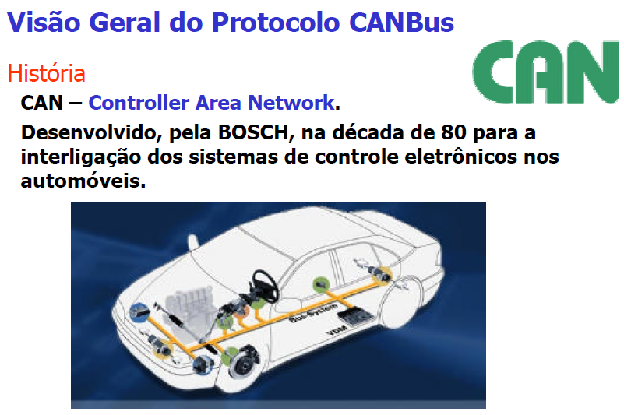
Redes CAN

Slide 3
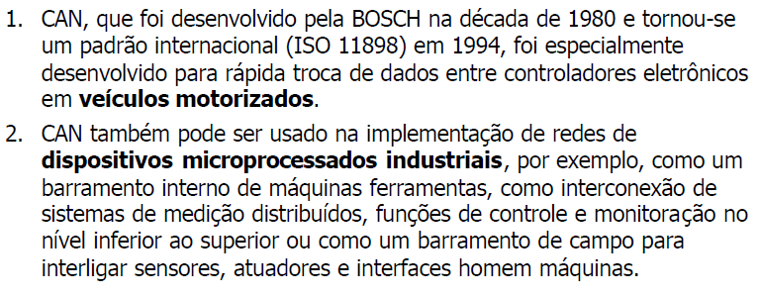
Redes CAN

Slide 4
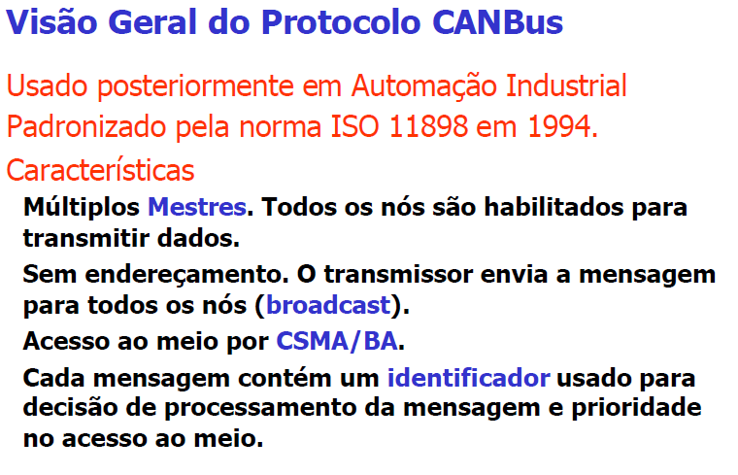
Redes CAN

Slide 5
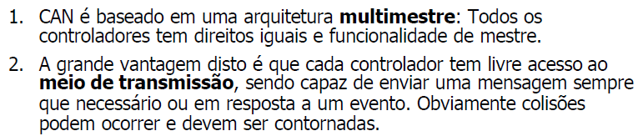
Redes CAN

Slide 6
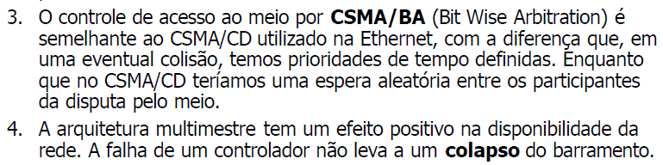
Redes CAN

Slide 7
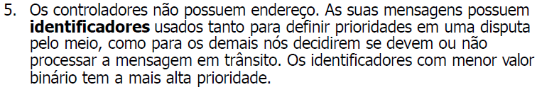
Redes CAN

Slide 8
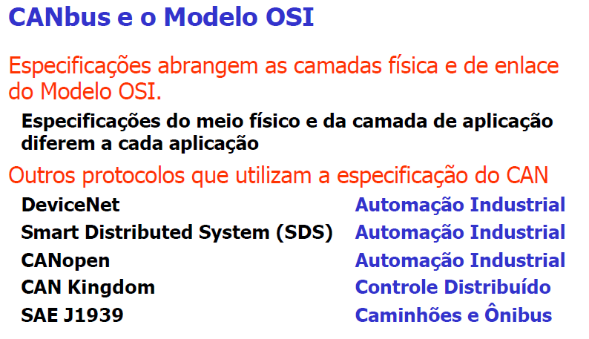
Redes CAN

Slide 9
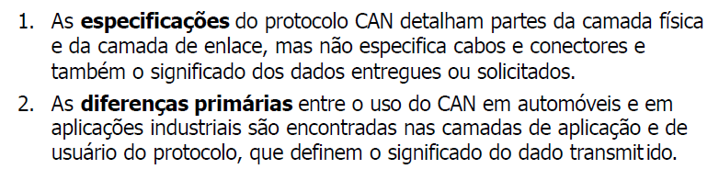
Redes CAN

Slide 10
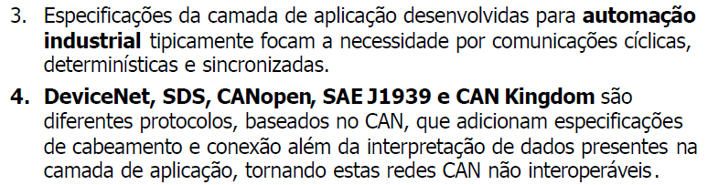
Redes CAN

Slide 11
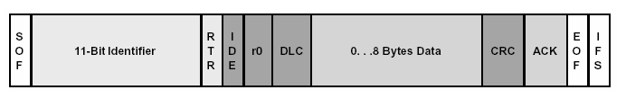
Redes CAN
Formato do datagrama (CAN normal)

Slide 12
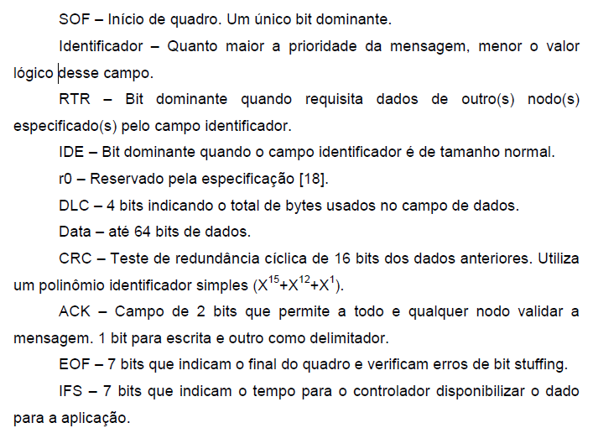
Redes CAN
Formato do datagrama (CAN normal)

Slide 13
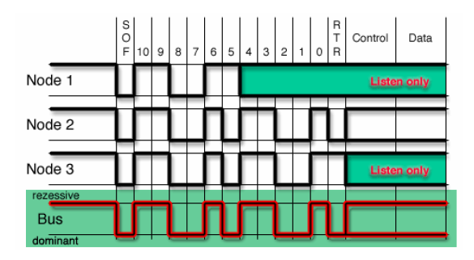
Redes CAN
Arbitragem por bit recessivo.
Bit recessivo: menor prioridade – tensão alta.
Bit dominante: maior prioridade – tensão baixa

Slide 14
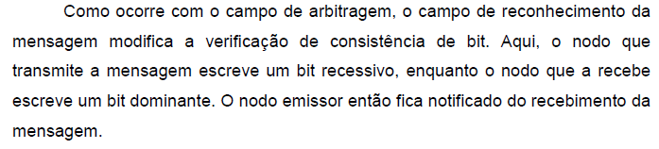
Redes CAN
Reconhecimento da mensagem:

Slide 15
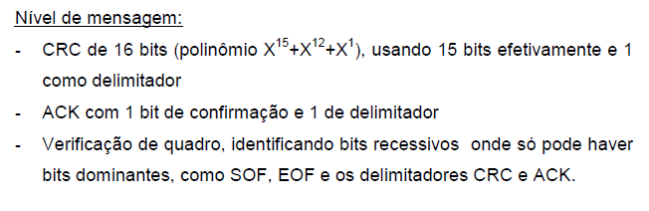
Redes CAN
Verificação de erro:

Slide 16
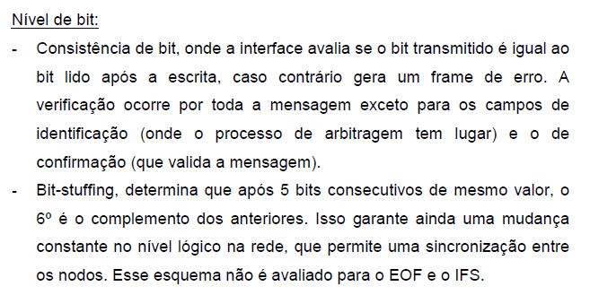
Redes CAN
Verificação de erro:

Slide 17
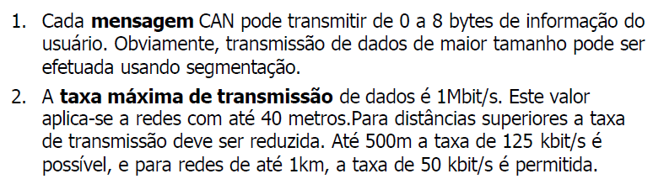
Redes CAN

Slide 18
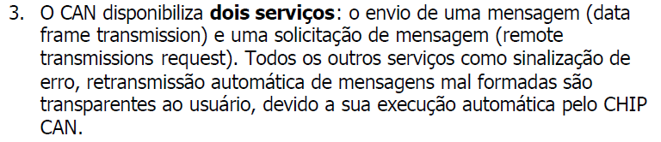
Redes CAN

Slide 19
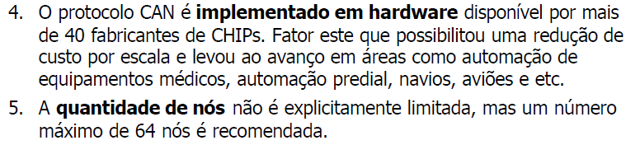
Redes CAN

Slide 20
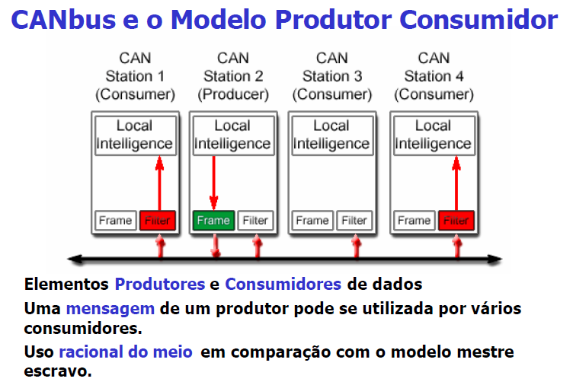
Redes CAN

Slide 21
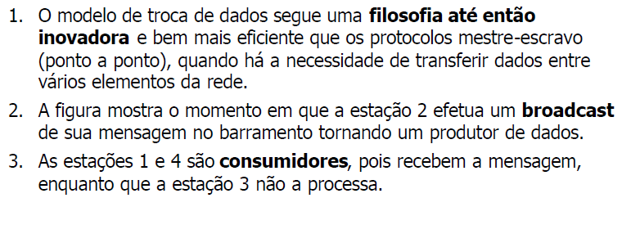
Redes CAN

